Slide 1
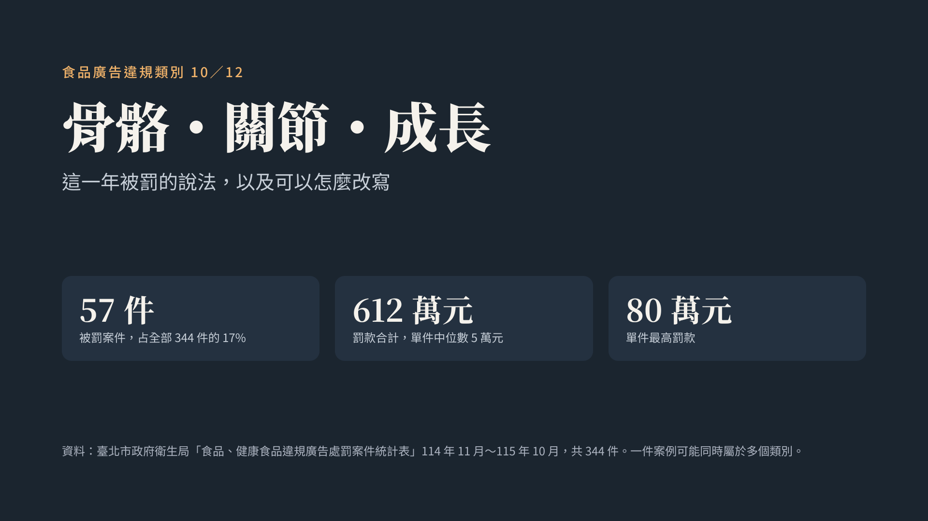
Notes:
本份整理臺北市衛生局一年內公告的 344 件食品、健康食品違規廣告中，與骨骼、關節、行動力和兒童長高相關的 57 件。

Slide 2
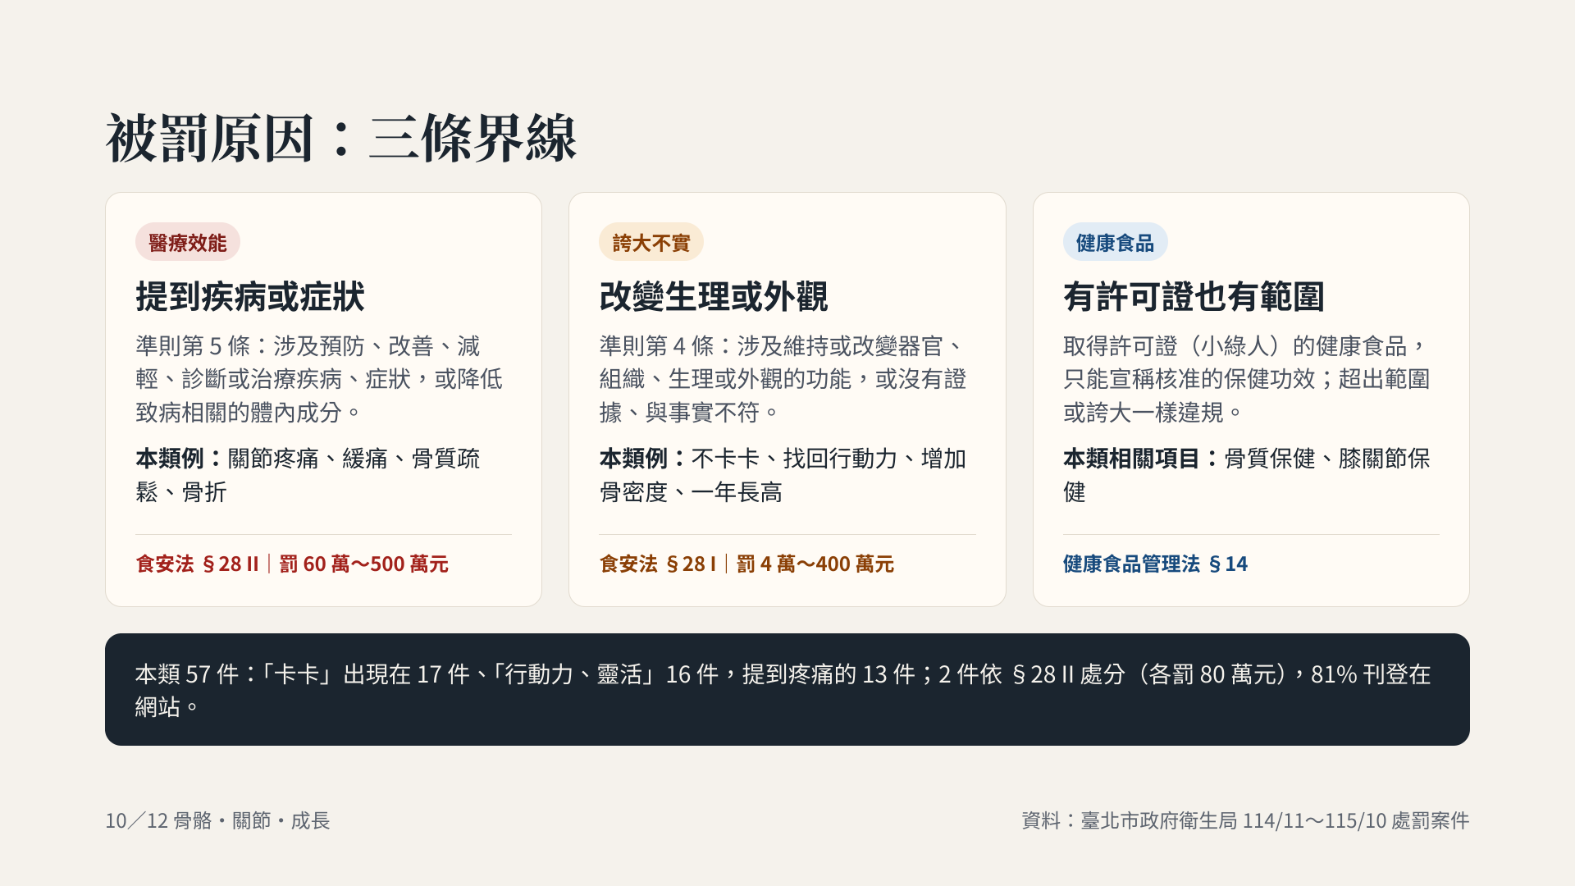
Notes:
罰則依食安法第 45 條：違反第 28 條第 1 項處 4 萬～400 萬元，違反第 2 項處 60 萬～500 萬元。「膝關節保健」是 114 年 7 月 3 日新增的健康食品保健功效，須完成人體食用試驗並取得許可。

Slide 3
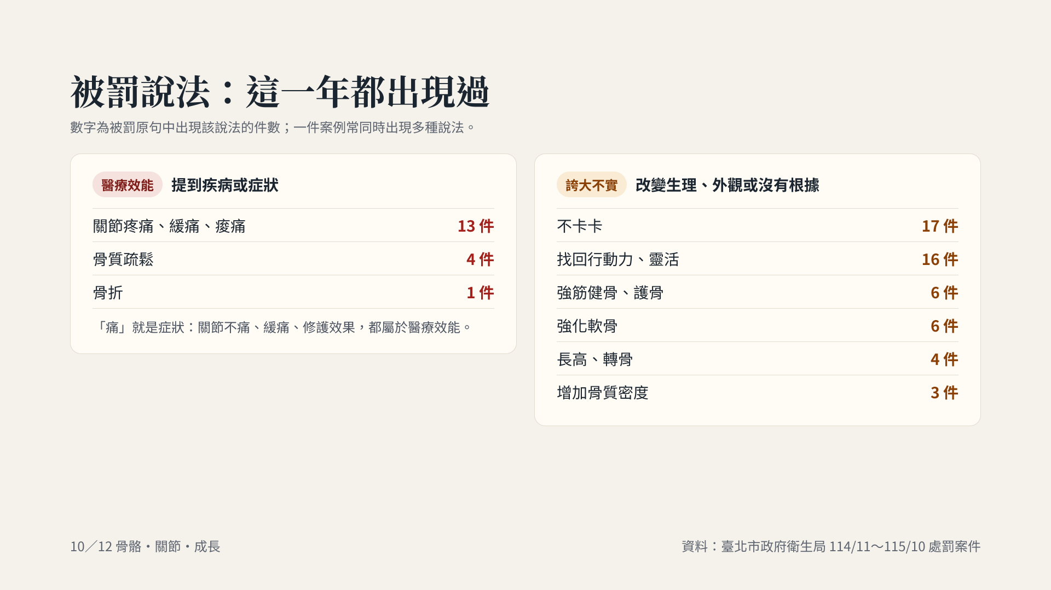
Notes:
「不卡卡」「找回行動力」是關節保健品最常見的說法，這一年分別有 17 件、16 件被罰。一般食品宣稱關節活動變好，就是在宣稱改變生理功能。

Slide 4
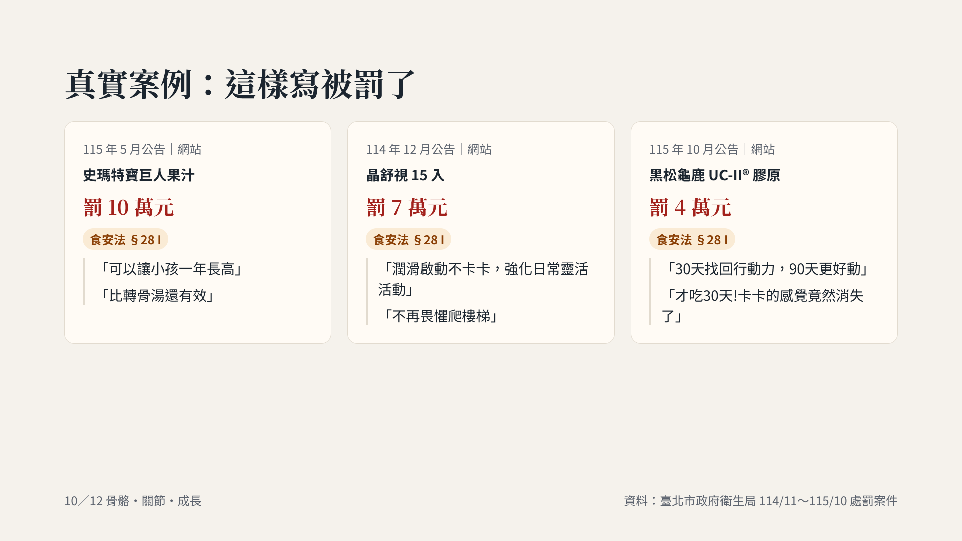
Notes:
引號內是衛生局公告中被罰的原句摘錄。第一件拿產品和「轉骨湯」比較，又承諾讓小孩長高；第三件用天數加強效果，都是常見的被罰寫法。

Slide 5
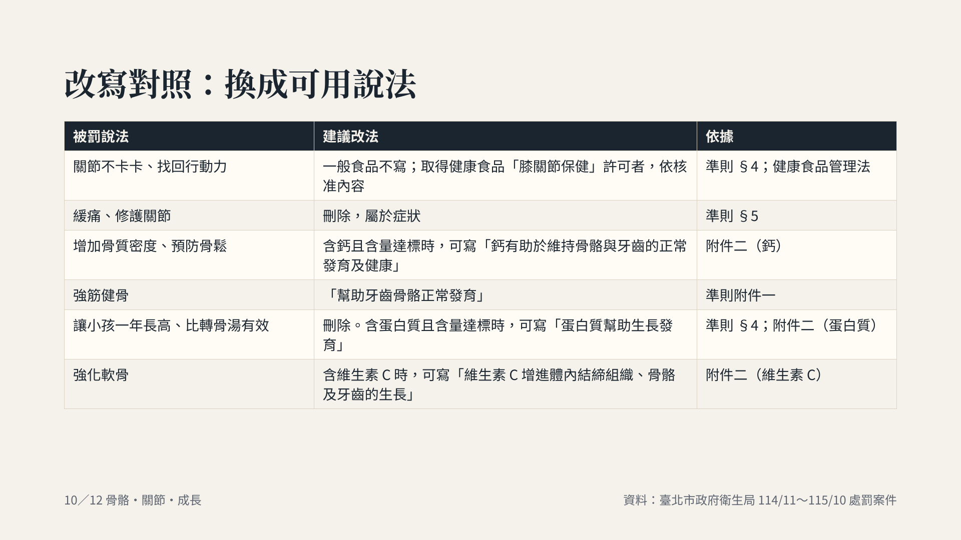
Notes:
葡萄糖胺、UC-II、軟骨素、膠原蛋白都不在附件二，只能寫含量。想談關節，一般食品沒有可用的功能詞句，只能走健康食品「膝關節保健」的查驗登記。

Slide 6
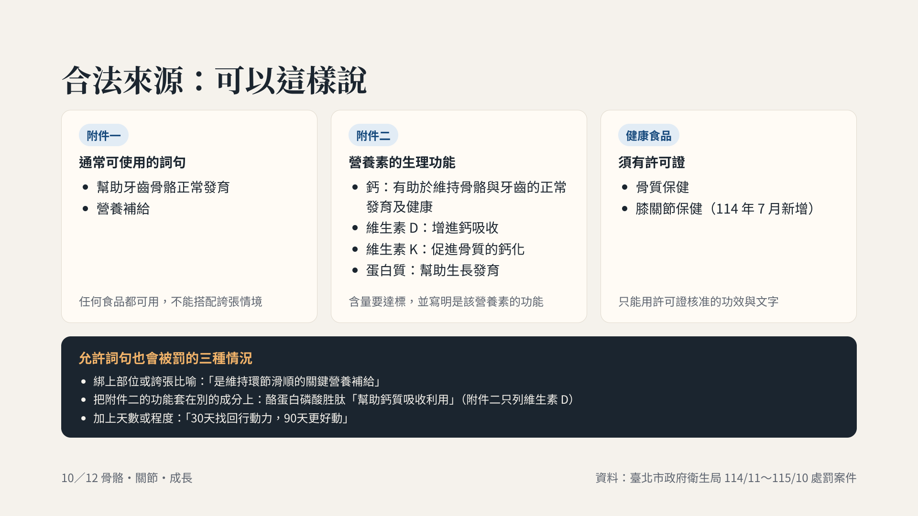
Notes:
附件二註一：營養素含量要符合「包裝食品營養宣稱應遵行事項」等規定才能寫生理功能；註三：要寫明是該營養素的功能。健康食品自 114 年 7 月起共 14 項保健功效。刊登前可用 food-ad-checker.vercel.app 再檢查一次。

